Slide 1
LIMBAJ, TEXT ŞI CONTEXT
Studiul 7, pentru 16 Mai 2020

Slide 2
„Luaţi cartea aceasta a Legii şi puneţi-o lângă chivotul legământului Domnului Dumnezeului vostru ca să fie acolo ca martoră împotriva ta.” (Deuteronomul 31:26)

Slide 3
Dumnezeu a îngăduit persecuţia Cuvântului Său pentru o vreme în trecut (Apocalipsa 11). Cu toate acestea, în Timpul Sfârşitului – timpurile noastre – Dumnezeu a permis ca Biblia să fie citită de 95% din populaţia Pamântului.
Societăţile Biblice au jucat un rol crucial în traducerea şi distribuţia Scripturilor.
Deşi putem citi Biblia în limba noastră maternă, pentru o înţelegere cât mai clară a mesajului ar trebui să înţelegem nişte concepte de bază ale limbii originale şi ale contextului.
Limba
Cuvintele
Repetiţia
Contextul
Autorul

Slide 4
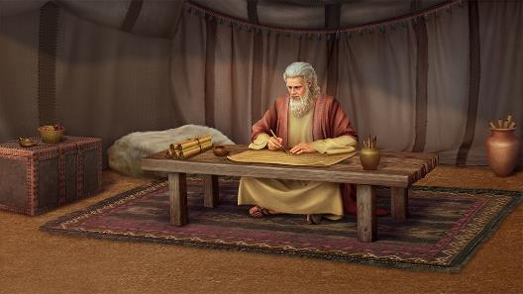
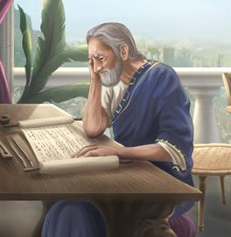
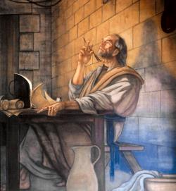
„Am căzut cu toţii la pământ, şi eu am auzit un glas, care-mi zicea în limba evreiască: ‘Saule, Saule, pentru ce Mă prigoneşti? Îţi este greu să arunci cu piciorul înapoi în vârful unui ţepuş.’ ” (Fapte 26:14)
LIMBA
Pentru a mărturisi despre lucrările Sale de-a lungul Istoriei.
Pentru a-Şi face cunoscut Planul Mântuirii.
Pentru a ne învăţa cum să acţionăm cu dreptate.
De ce a vrut Dumnezeu să fie srisă Biblia?
Dumnezeu a ales un popor şi i-a pus înainte adevărul în limba lui, ebraică.
Cărţile ce au fost scrise din timpul exilului în Babilon include câteva secţiuni în aramaică. Aramaica fiind limba „universală” a acelor timpuri.
Noul Testament a fost scris în „greaca comună” (koine) limbă ce era înţeleasă de majoritatea oamenilor din acel timp.
Astăzi avem traduceri ale Bibliei ce ne permit să o înţelegem pentru a-i putea practica principiile.
EBRAICĂ
ARAMAICĂ
GREACĂ

Slide 5
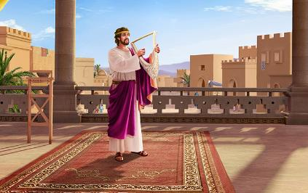
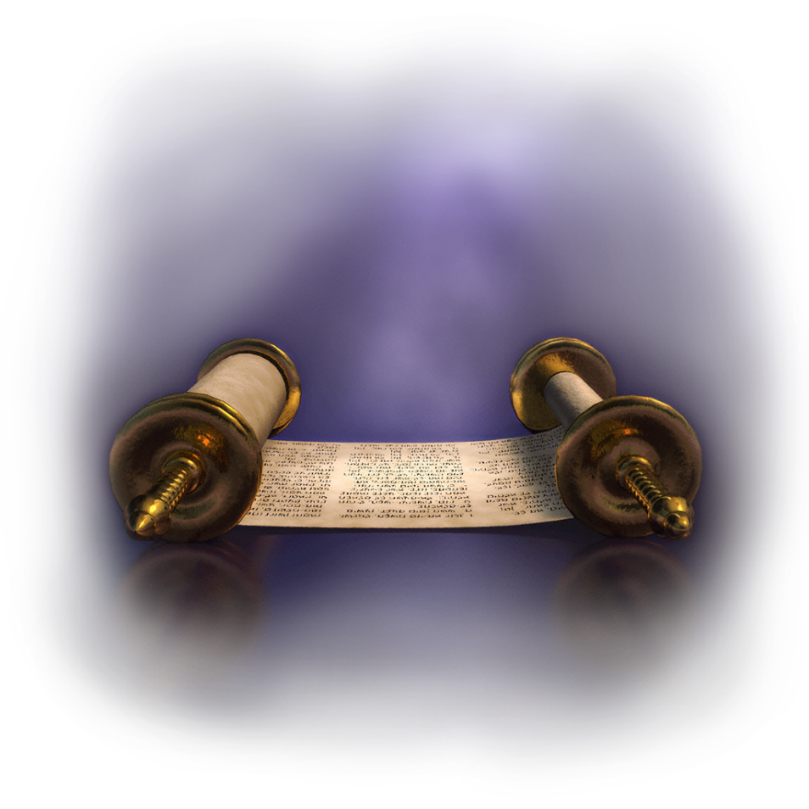
CUVINTELE
„Fiindcă bunătatea Ta preţuieşte mai mult decât viaţa, de aceea buzele mele cântă laudele Tale.” (Psalmul 63:3)
Ca în orice altă limbă, există cuvinte în ebraică şi greacă ce au mai multe înţelesuri sau transmit diverse concepte. Spre exemplu:
Chesed. Har, facerea de bine, bunătate, milă, evlavie, neprihănire, bunăvoinţă, compasiune.
Shalom. Pace între două părţi, pace interioară, serenitate, a fi complet, bună-stare.
De asemenea există şi diferite cuvinte ce sunt traduse cu un singur cuvânt în limba noastră. Spre exemplu cuvântul „rămăşiţă” (she’ār, pālat, mālat, yāthar, sārid şi ‘aharît).
Bogăţiile limbilor ne ajută să înţelegem mai bine mesajul ce Dumnezeu ni l-a trimis prin Biblie.

Slide 6
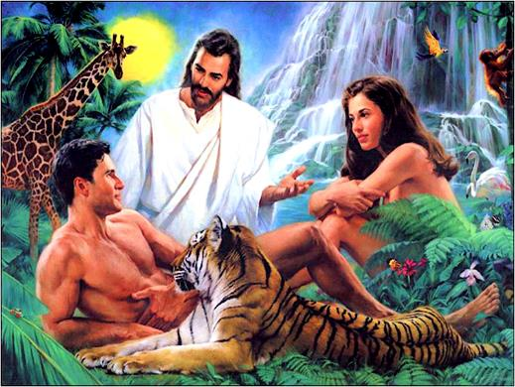
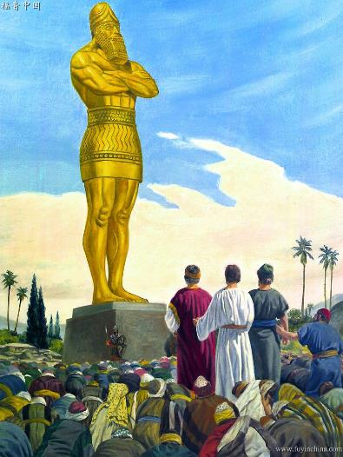
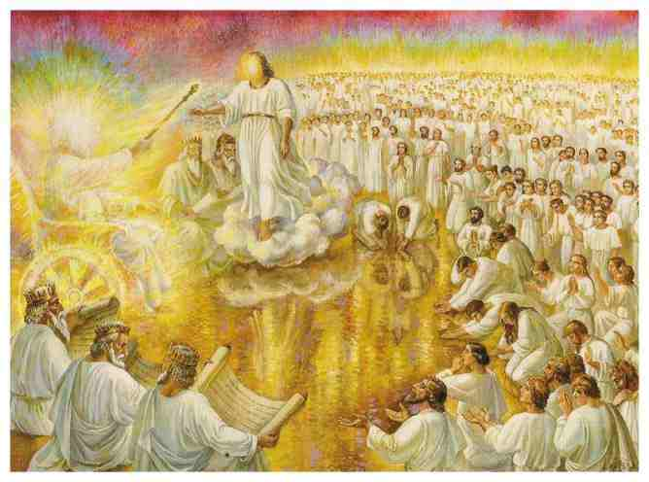
REPETIŢIA
„Dumnezeu a făcut pe om după chipul Său, l-a făcut după chipul lui Dumnezeu; parte bărbătească şi parte femeiască i-a făcut.” (Geneza 1:27)
Astăzi putem sublinia o idee prin folosirea semnelor de exclamare, litere aldine, italice, prin subliniere sau evidenţiere. Dar toate aceste aspecte nu erau posibile în ebraica biblică.
Autorii Bibliei au folosit alte metode pentru a accentua ideile. Una dintre aceste metode era repetiţia unor cuvinte precum „a creat” sau „sfânt”. Când autorii voiau să evidenţieze o caracteristică a lui Dumnezeu, repetau acelaşi cuvânt de trei ori (Gen. 1:27; Is. 6:3; Ier. 7:4).
Spre exemplu, Daniel a accentuat cum Nebucadneţar l-a provocat pe Dumnezeu prin repetarea faptului că a construit un chip de aur de unsprezece ori (Daniel 3:1,2,3,3,5,7,10,12,14,15,18).

Slide 7
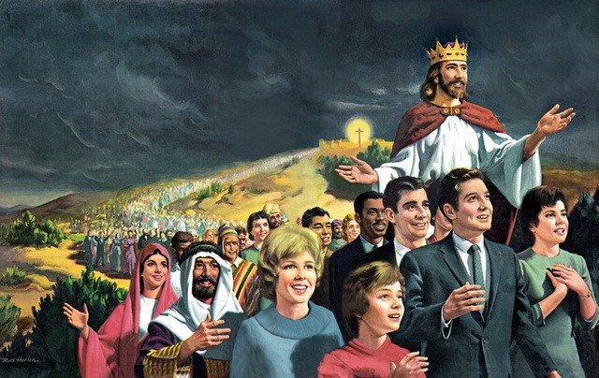
CONTEXTUL
„I-a făcut parte bărbătească şi parte femeiască, i-a binecuvântat şi le-a dat numele de „om” în ziua când au fost făcuţi.” (Geneza 5:2)
Pe lângă priceperea înţelesului cuvintelor originale, trebuie să pricepem şi cum sunt folosite în contextul lor literar şi istoric.
Un bun exemplu pentru aceasta este cuvântul ebraic „adam” ce poate fi tradus fie ca numele lui Adam [Geneza 5:3 cf. 2:23] fie ca umanitate [Geneza 5:2; cf. 1:27].
Contextul este esenţial pentru interpretarea corectă a mesajului din fiecare verset.
Potrivit cu contextul versetului din Romani 5:14, cum ar trebui să interpretăm cuvântul „Adam”?

Slide 8
AUTORUL
„Cuvintele lui Amos, unul din păstorii din Tecoa , vedeniile pe care le-a avut el despre Israel, pe vremea lui Ozia, împăratul lui Iuda, şi pe vremea lui Ieroboam , fiul lui Ioas, împăratul lui Israel, cu doi ani înaintea cutremurului de pământ.” (Amos 1:1)
MAI MULŢI AUTORI
Putem înţelege mai bine mesajul Bibliei dacă cunoaştem cine a scris fiecare carte şi stilul autorului de a scrie.
Cunoaştem cine sunt autorii multor cărţi din Biblie şi cunoaştem chiar şi data când au fost scrise (Amos fiind un exemplu foarte bun). Cu toate acestea, aceste informaţii sunt valabile doar prin tradiţiile iudeo-creştine în alte cazuri).
În unele cazuri, contextul istoric este îndeosebi important. Spre exemplu, nu am putea înţelege Exodul pe deplin dacă nu am fi citit Geneza mai întâi.
În plus, Biblia conţine cărţi poetice, istorice, profetice şi epistolare. Fiecare stil trebuie citit şi interpretat într-un mod diferit.
MAI MULTE VEACURI
MAI MULTE STILURI

Slide 9
„Scrise în veacuri diferite, de oameni care se deosebeau foarte mult în ceea ce priveşte rangul şi ocupaţia, în înzestrarea intelectuală şi spirituală, cărţile Bibliei prezintă un contrast izbitor în ceea ce priveşte stilul, ca şi o diversitate în natura subiectelor descoperite. Sunt folosite diverse forme de exprimare de către diferiţii ei scriitori; adesea, acelaşi adevăr este mai izbitor prezentat de unul decât de altul.
[…] un aspect diferit al adevărului în fiecare carte, dar o armonie desăvârşită în toate. Iar adevărurile revelate în felul acesta se unesc pentru a forma un întreg desăvârşit, adaptat pentru a face faţă nevoilor oamenilor în toate împrejurările şi experienţele vieţii.”
E.G.W. (Tragedia veacurilor, Introducere pag. VI)

